Slide 1
Deus me livre de me acostumar

Slide 2
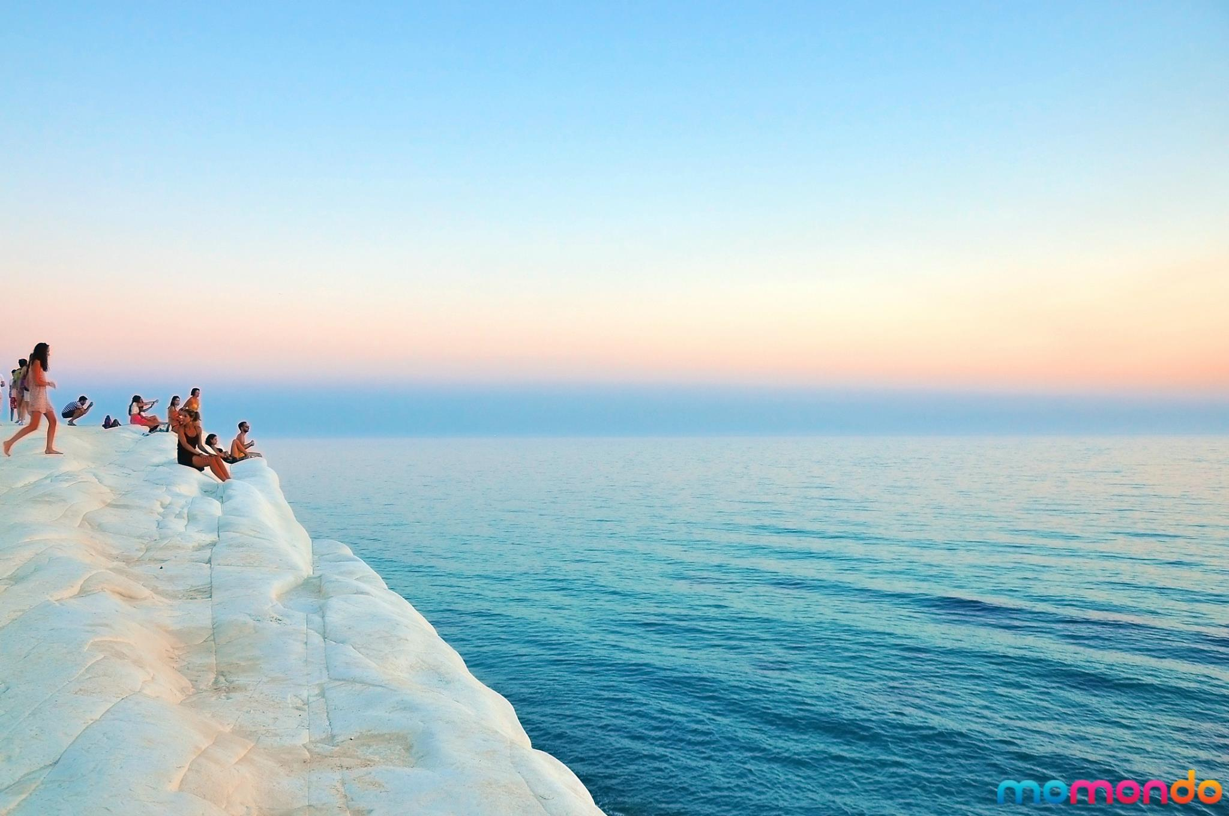
Quero pedir a Deus que me livre do costume. O costume é tão fatalmente perigoso. Sabe, parece que a gente tem isso aqui dentro.

Slide 3
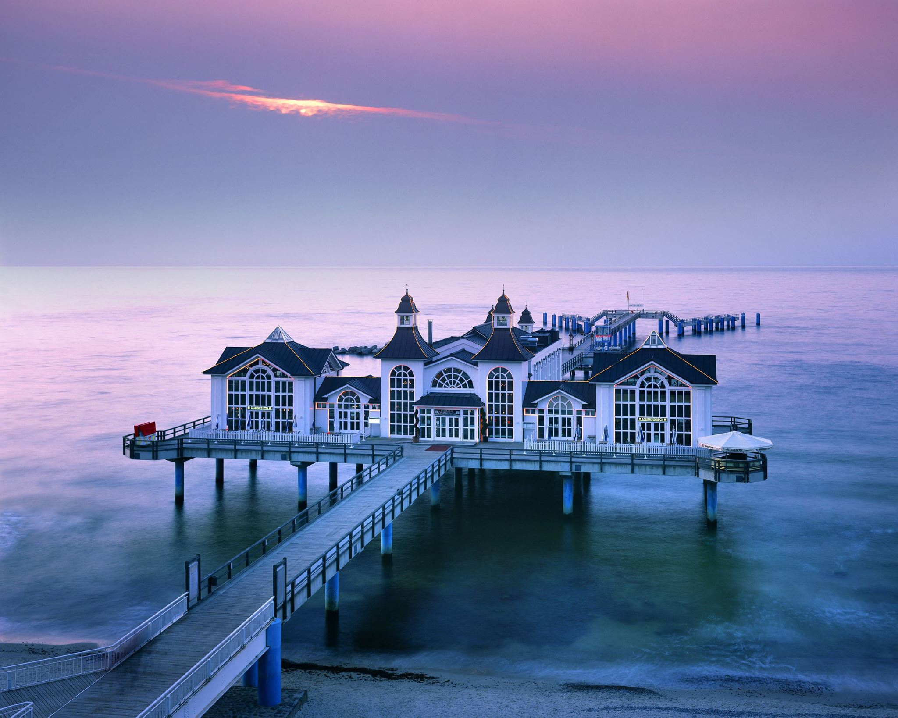
A gente vai se acostumando com o que é extraordinariamente bom e com o que é extraordinariamente ruim também e quando vê está cego para as coisas da vida.

Slide 4
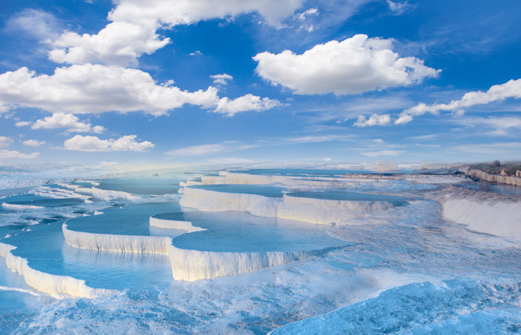
Deus, não permita que eu me acostume com a pessoa amada, pois quero o deslumbre de vê-la sempre bonita e me arrepiar com o cheiro dela como no primeiro dia.

Slide 5
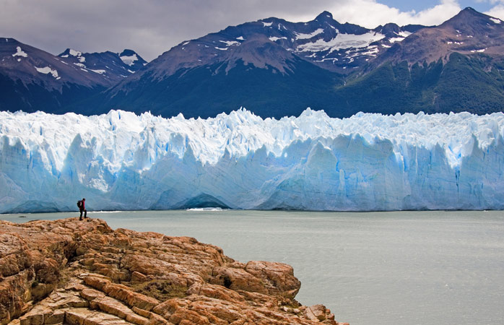
Quando aquele mundo totalmente novo envolveu o meu com a beleza do que é inédito.

Slide 6
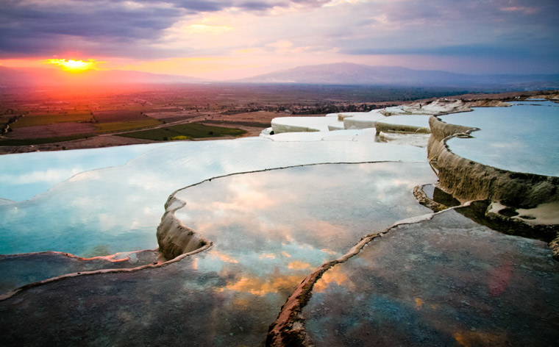
Deus me livre de me acostumar com as qualidades e não vê-las mais. De me acostumar com as boas surpresas da vida e de dizer “ah, é isso aí?”.

Slide 7
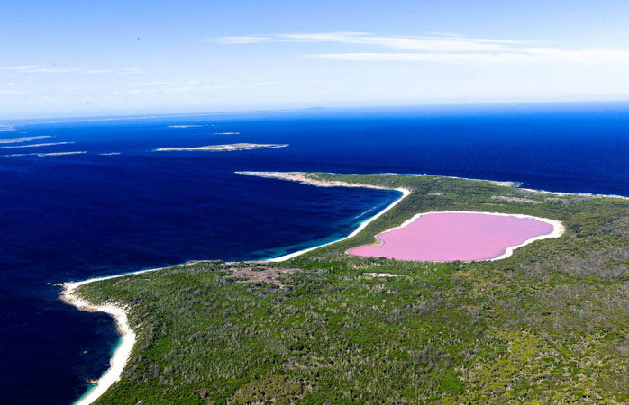
Deus me livre de me acostumar com as pessoas e lugares e daí pensar que eu já conheço um pouco de tudo.

Slide 8
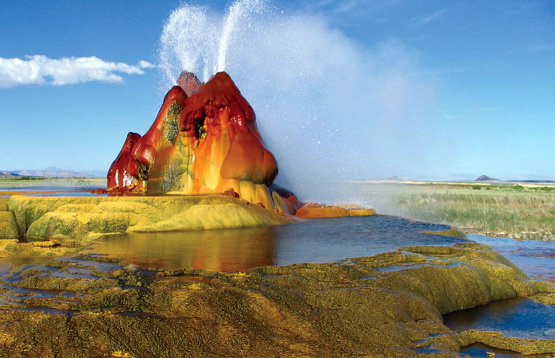
Deus, não deixe que eu me acostume com a luz suave da manhã e deixe de ver assim as estrelas do dia. Isso seria triste e doloroso.

Slide 9
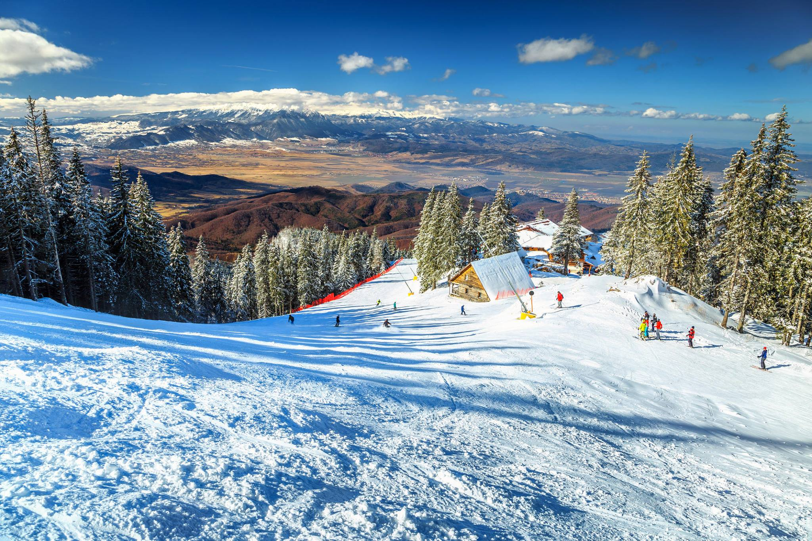
Deus, me livre do costume para que eu possa tocar a vida como um estrangeiro que chega em uma terra diferente. Que olha os costumes como se fossem estranhos maneirismos de outros mundos.

Slide 10
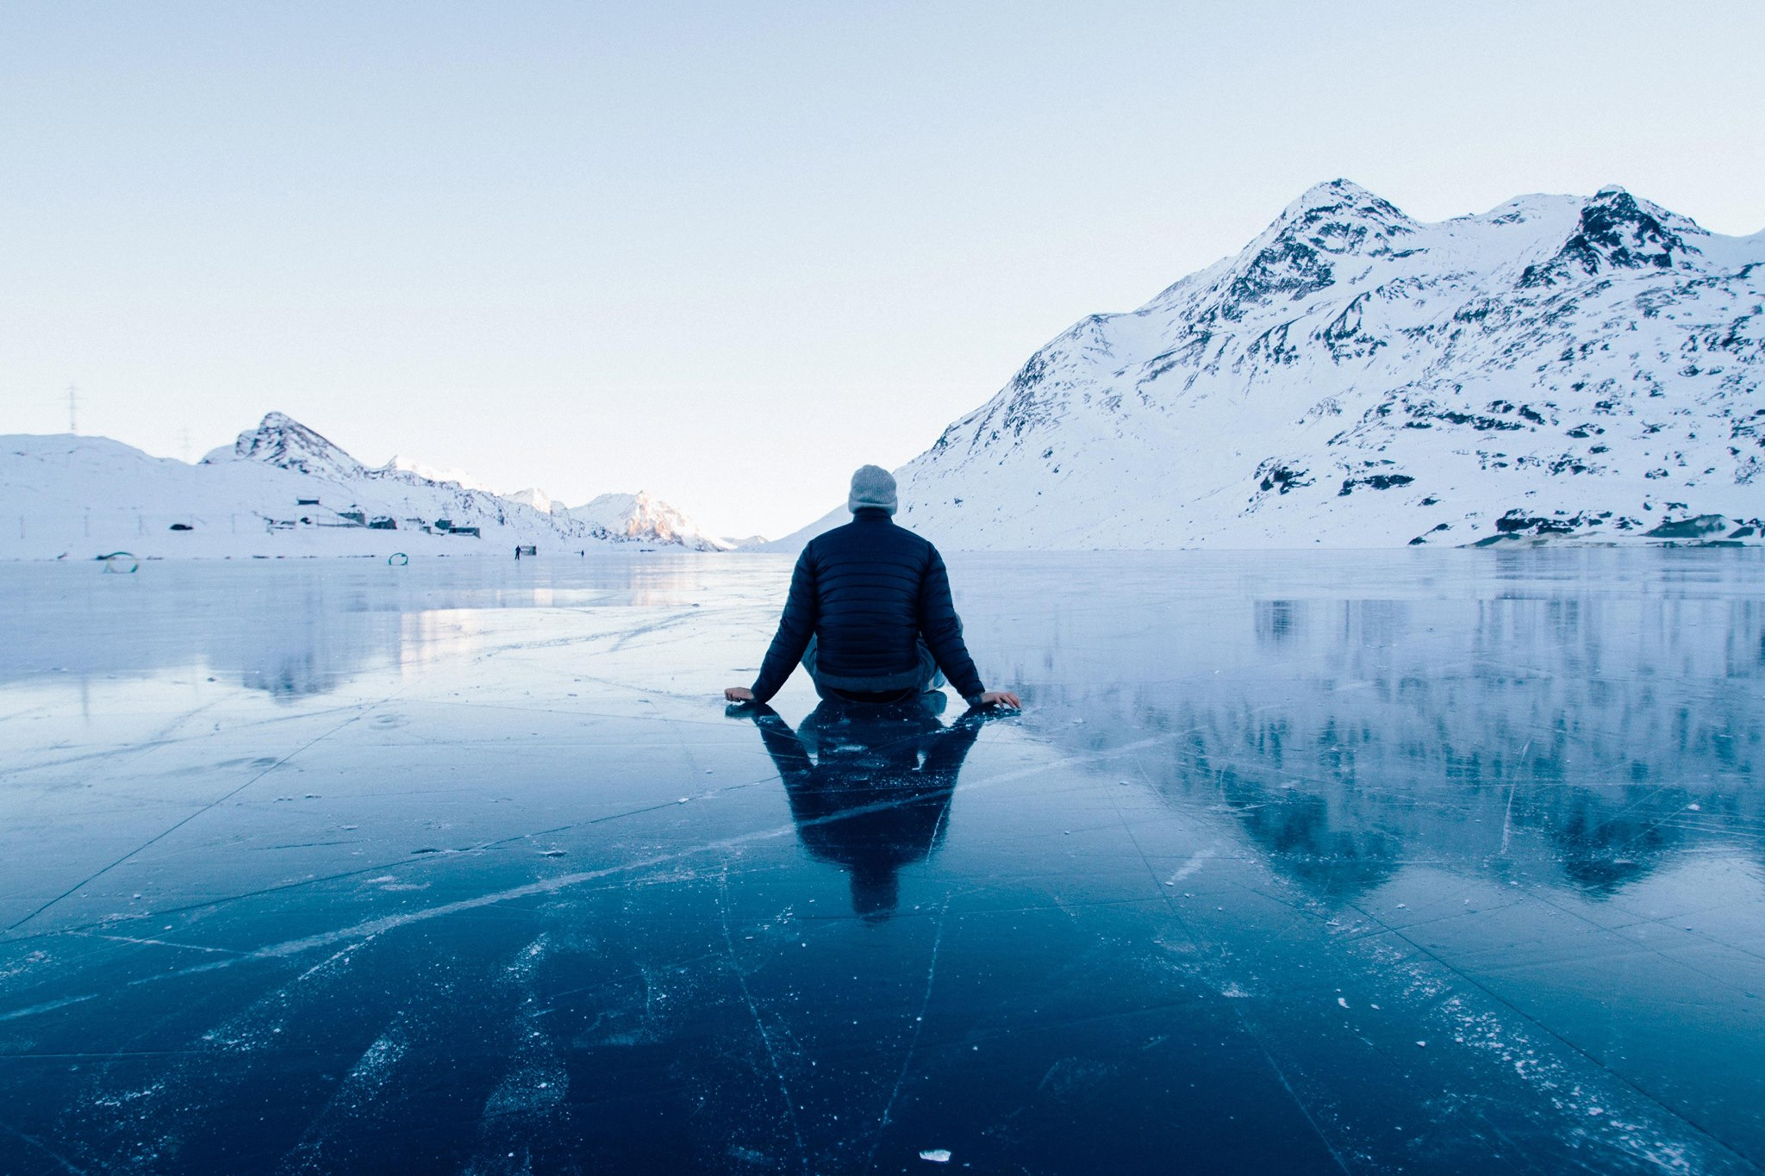
Deus, não deixe que eu me acostume com as risadas espontâneas e com as lágrimas veladas. Não permita, Deus, que eu me acostume com o que é muito bom e com o que é muito ruim. Com o que alegra e com o que entristece.

Slide 11
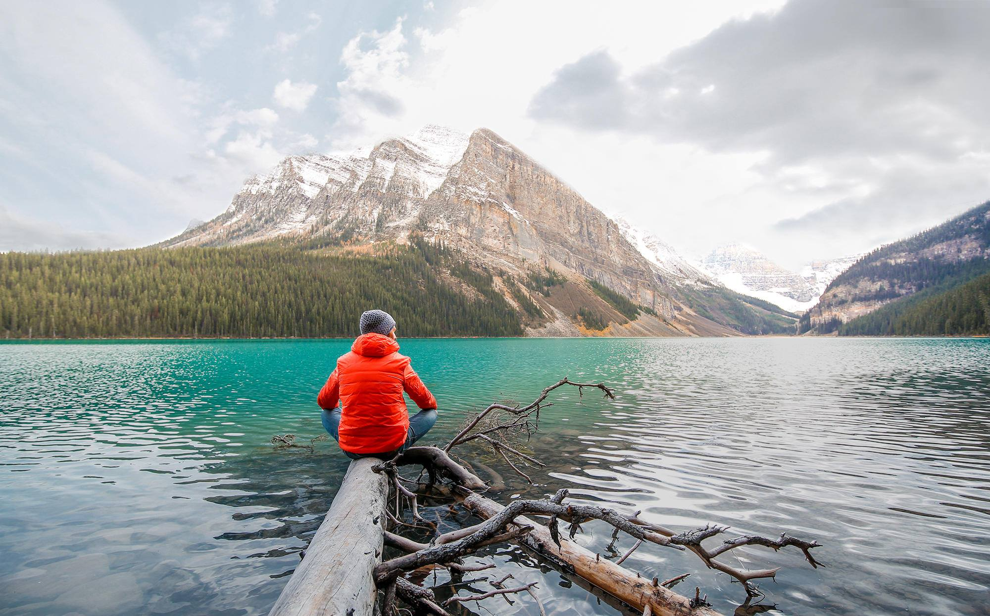
Esse costume é louco, não só o que é maravilhoso parece desaparecer quando nos acostumamos, o que machuca na repetição do hábito pode se perpetuar também.

Slide 12
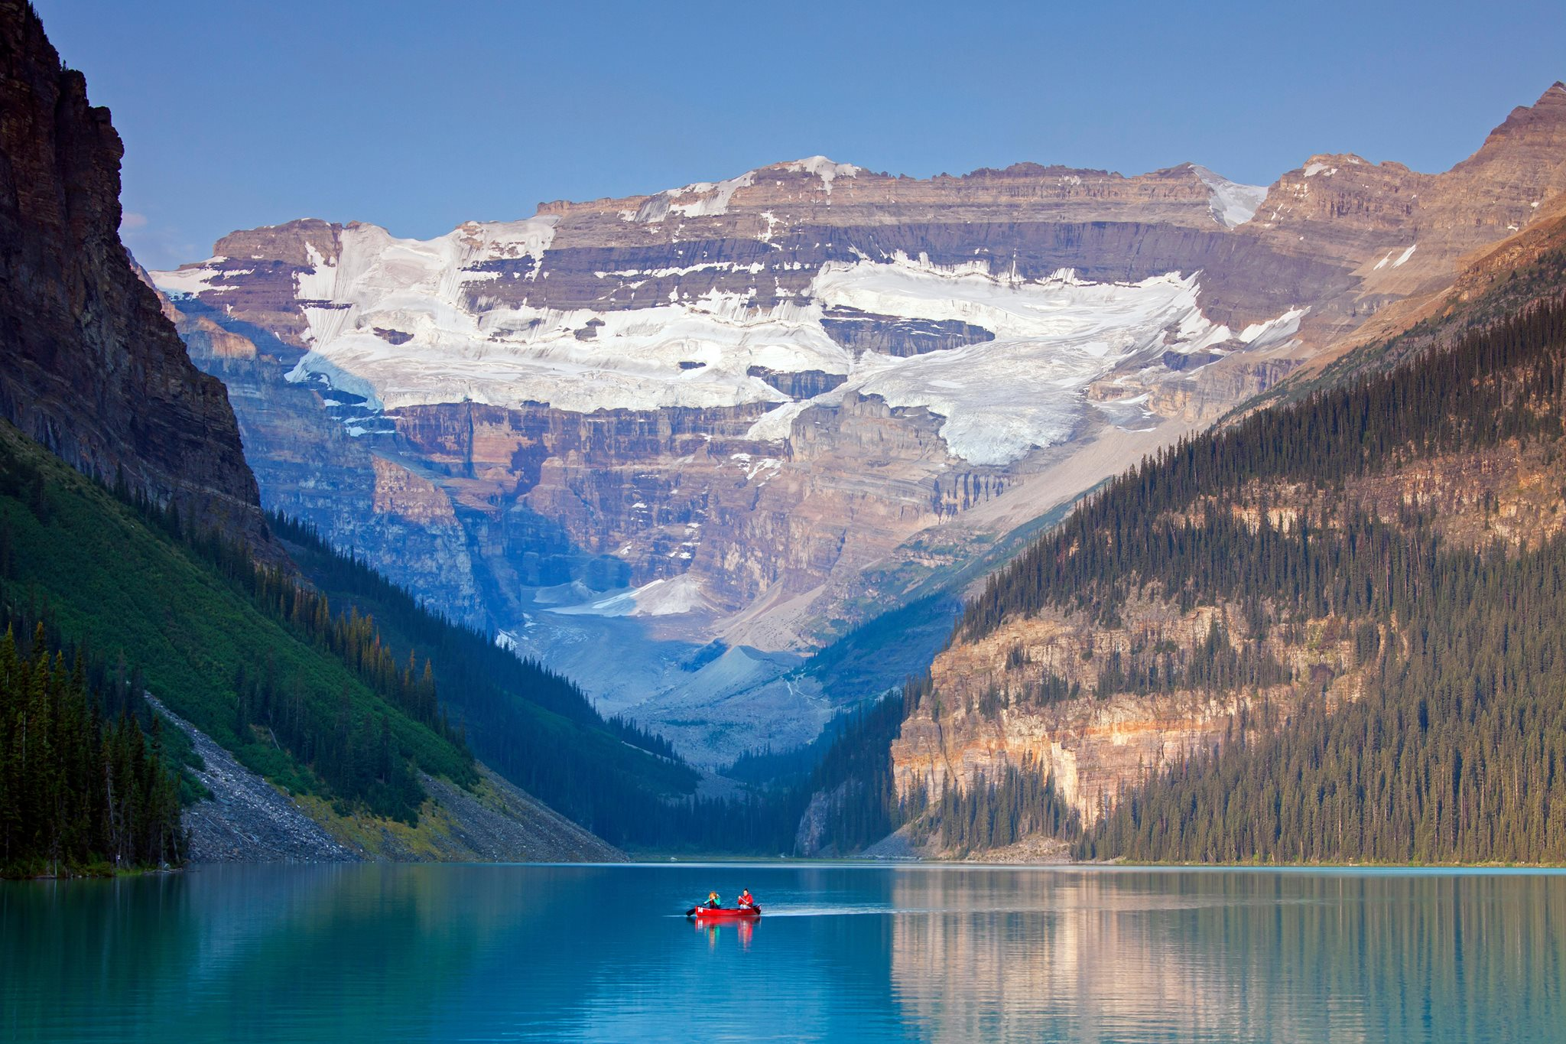
Não permita, Deus, que eu me acostume com palavras ríspidas a ponto de achá-las normal. Não permita que eu me contente com aquilo que não me transborda.

Slide 13
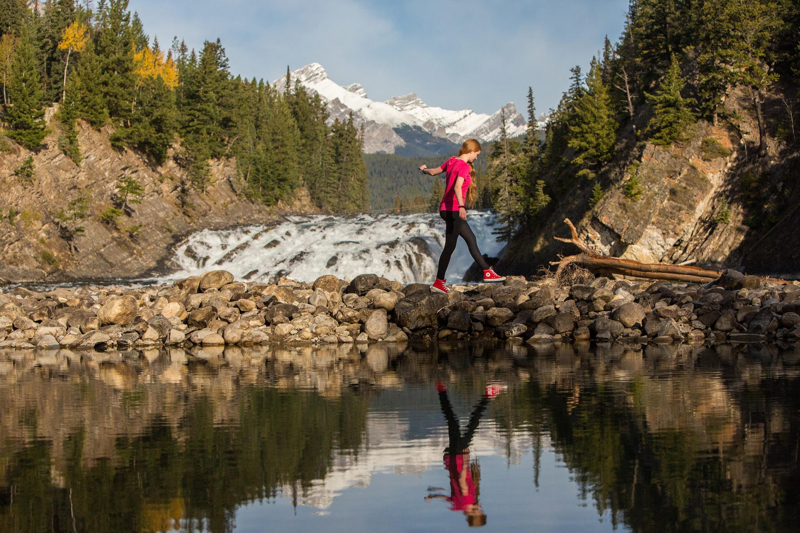
Deus, não deixe que eu me acostume e me aprisione por esse estado de dormência que rouba silencioso a verdade da vida.

Slide 14

Deus, quase ninguém enxerga o quão danoso é o costume. Ele apaga o cheiro de pão do forno depois das primeiras tragadas.

Slide 15
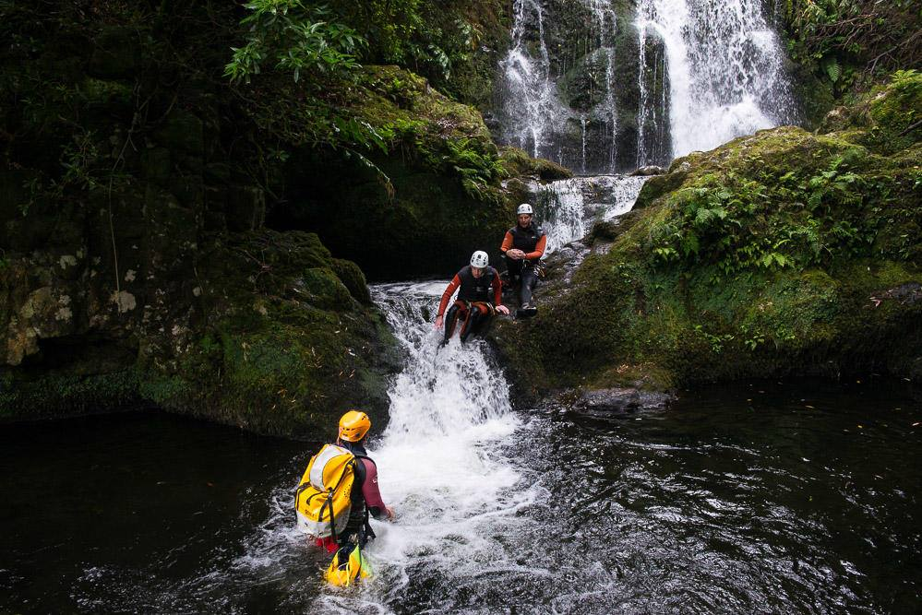
Ele apaga o calor do abraço amigo que se repete. Ele apaga as marcas das feridas e faz corriqueiros os percalços da vida.

Slide 16
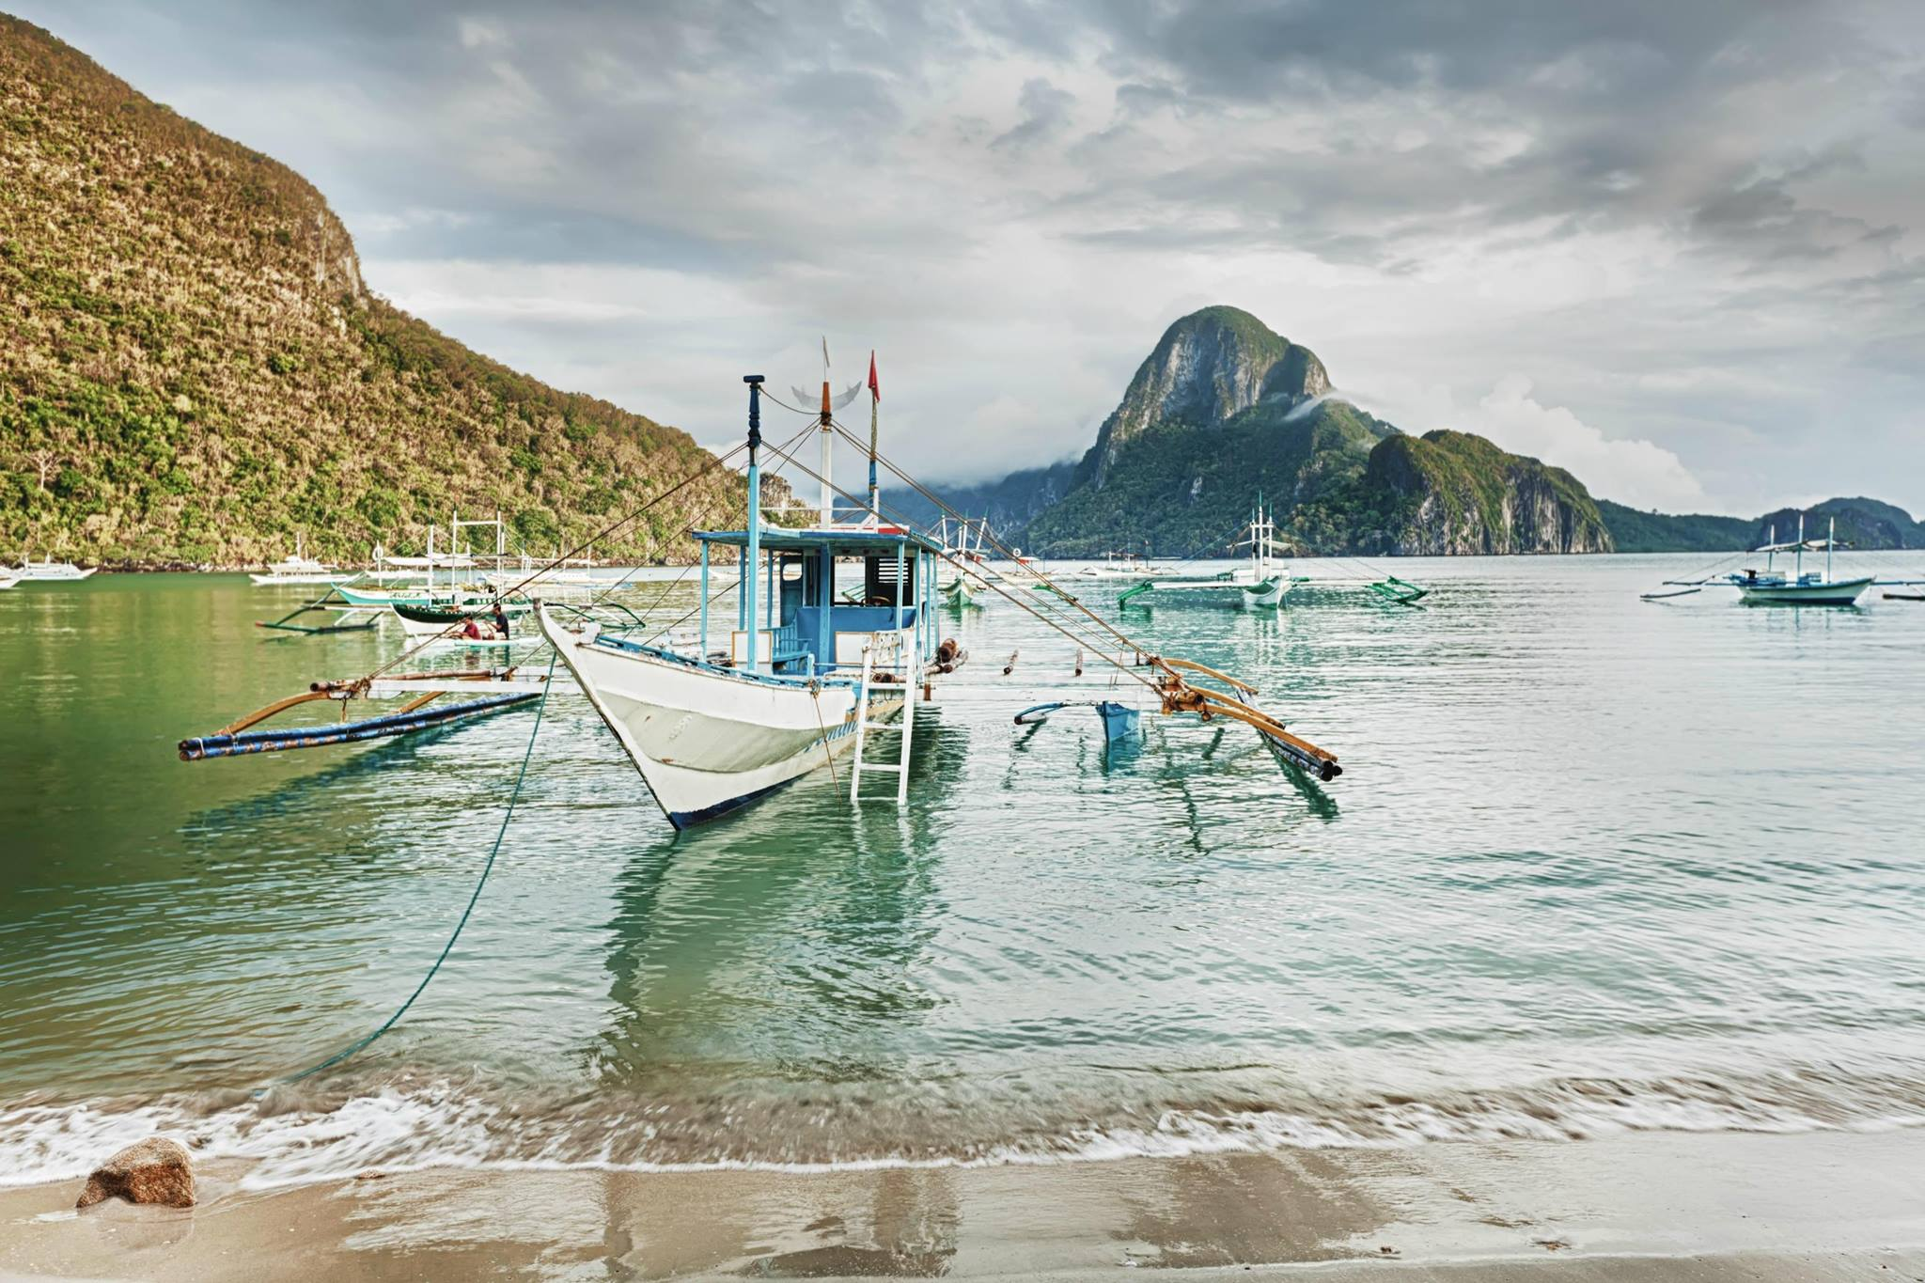
O costume rouba cores, desbota sonhos. Não enxerga as pontas de cabelo que foram cortadas. A cor do batom que mudou. O costume apaga os lábios dos apaixonados. Ele faz a gente esquecer do que não pode.

Slide 17
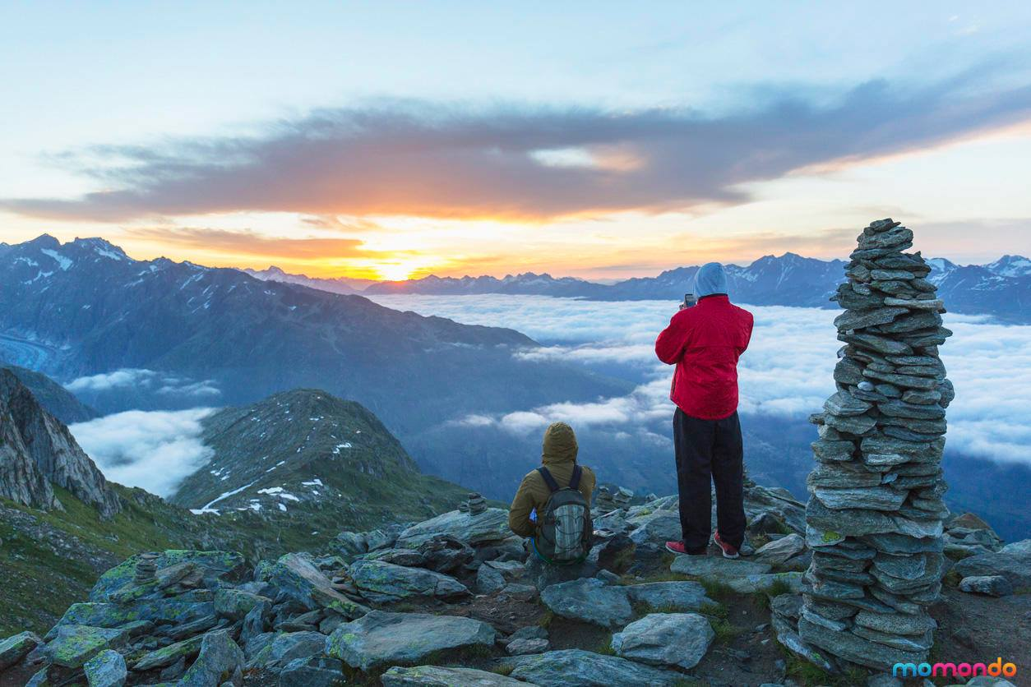
Esse costume tolo amortece os nossos sentidos e nos torna amorfos e incapazes de sentir, de se encantar e de se indignar!

Slide 18

Deus, por favor me livre do costume que rouba o encanto e impede que a gente saia de onde não deveria estar. Deus me livre de não ver o que meus olhos tocam.

Slide 19
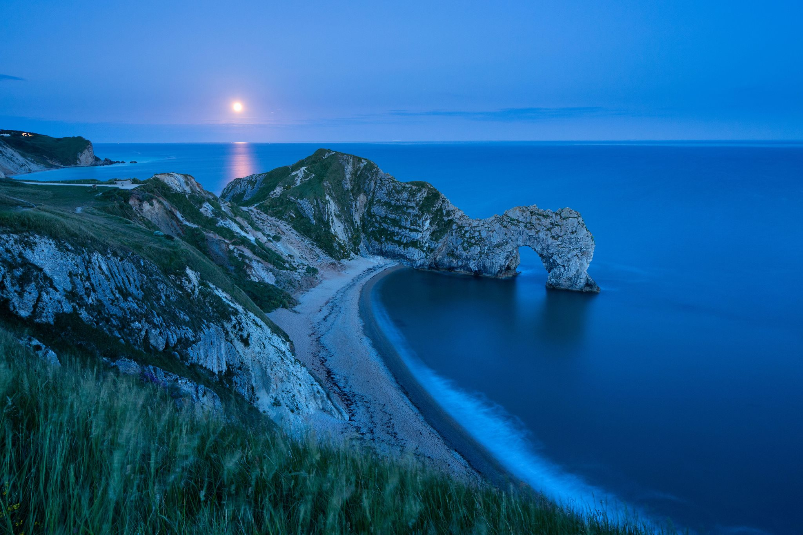
Deus me livre de desistir de encontrar na vida as coisas maravilhosas que ela me guarda. Deus me livre de não enxergar a hora de ir e a hora de ficar.

Slide 20


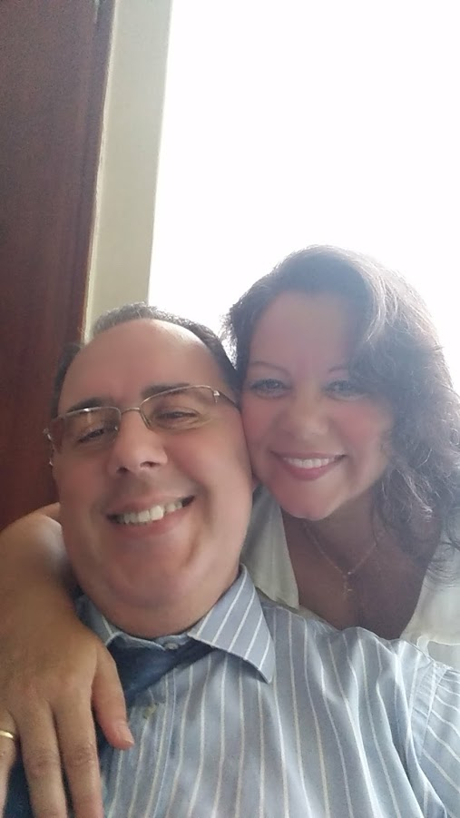
Imagens Internet
Texto: Autor Vanelli Doratioto
Música:Peter Heaven & blue light orchestra - Hymn of Nova Scotia
Formatação: Olga Lopes
lopesolg@gmail.com
www.olgaslides.blogspot.pt
www.facebook.com/olga.lopes.16
www.youtube.com/user/olgagomeslopes
www.sergrasan.com

